Slide 1



Участие в работе дискуссионного клуба
(организация работы и /или выступление)
Например: «Проблемы одаренности детей»
Участие в работе Форумов
(организация работы и /или выступление)
Например: «Роль Ассоциации учителей изобразительного искусства Московской области в оказании содействия профессиональному росту педагогов и подготовке к аттестации»
Максимальное количество баллов составляет – 70 б.

Slide 2

№ п/п | Показатели | Количество баллов (баллы суммируются)
 |  | 0 | 10-30 | 30-50 | 50-70 | 70-100
 | Проведение открытых уроков, занятий, мероприятий, мастер-классов и др. Подтверждающие документы: сертификаты и др. документы, подтверждающие проведение открытых уроков, занятий и др. | Не участвует | Уровень обр.орг. | Муницип. уровень | Региональн. уровень | Федеральн. уровень
 |  |  | 1-2мероп.- 10б | 1-2мероп.- 30б | 1 мероп.- 50б. | 1 мероп.- 70б.
 |  |  | 3-7мероп.- 20б | 3-7мероп.- 40б | 2 мероп.- 60б. | 2 мероп.- 80б.
 |  |  | 8 и более - 30б. | 8 и более - 50б. | 3 и более - 70б. | 3 мероп.- 90б.
 |  |  |  |  |  | 4 и более -100б

Slide 3
Оценка результатов участия педагогов в деятельности
профессиональных ассоциаций по данному пункту экспертного заключения
Проведение открытых уроков/занятий/
мероприятий
Например:
Проведение
мастер-классов
Например:
Проведение курсов повышения квалификации
(программа должна быть не менее 16 часов)
открытый урок по истории «Дворцовые перевороты» в рамках Фестиваля методических идей
Например:
курсы повышения квалификации для работников профессионального образования «Адаптация профессиональных образовательных программ среднего профессионального образования к требованиям профессионального стандарта»
мастер – классы по этнопедагогике.
Максимальное количество баллов составляет – 70 б.

Slide 4
№ п/п | Показатели | Количество баллов (баллы суммируются)
 |  | 0 | 10-30 | 30-50 | 50-70 | 70-100
 | Научные, научно-методические и учебно-методические публикации, в том числе в электронной версии на сайте профильных издательств * Подтвержд. документы: оригиналы публикаций или ксерокопии титул.листа печатного издания, интернет-публикации с отзывом (рецензией), ксерокопия страницы «содержание» сборника, в котором помещена публикация | Не участвует | Уровень обр.орг. | Муницип. уровень | Региональн. уровень | Федеральн. уровень
 |  |  | 1-2 публ.- 10б. | 1-2 публ.- 30б. | 1 публ. - 50б. | 1 публ. - 70б.
 |  |  | 3-7 публ.- 20б. | 3-7 публ.- 40б. | 2 публ. - 60б. | 2 публ. - 80б.
 |  |  | 8 и более - 30б. | 8 и более - 50б. | 3 и более - 70б. | 3 публ. - 90б.
 |  |  |  |  |  | 4 и более -100б

Slide 5
Оценка результатов участия педагогов в деятельности
профессиональных ассоциаций по данному пункту экспертного заключения
Публикация авторских материалов в виде статей, методических рекомендаций, учебно-методических пособий, монографий, сборников и т.д.
Пример:
Участие педагогических работников дошкольного образования в издании сборника «Обеспечение позитивной социализации дошкольников в условиях реализации ФГОС ДО»
Максимальное количество баллов составляет – 70 б.

Slide 6
№ п/п | Показатели | Количество баллов (баллы суммируются)
 |  | 0 | 10-30 | 30-50 | 50-70 | 70-100
 | Участие в проектно-исследовательской, опытно-экспериментальной и др. научной деятельности * Подтвержд. документы: документы, подтверждающие участие в работе экспериментальных площадок, лабораторий, центров и др. | Не участвует | Уровень обр.орг. | Муницип. уровень | Региональн. уровень | Федеральн. и междунар.ур.
 |  |  | 1-й год - 10б. | 1-й год - 30б. | 1-й год - 50б. | 1-й год - 70б.
 |  |  | 2-й год - 20б. | 2-й год - 40б. | 2-й год - 60б. | 2-й год - 80б.
 |  |  | 3-й год и более - 30б. | 3-й год и более - 50б. | 3-й год и более - 70б. | 3-й год - 90б.
 |  |  |  |  |  | 4-й год и более - 100б.

Slide 7
Оценка результатов участия педагогов в деятельности
профессиональных ассоциаций по данному пункту экспертного заключения
Апробация и/или внедрение инновационных систем, методик и технологий обучения и воспитания
Например:
- «Внедрение дуальной системы обучения»;
- «Апробация методики оценочных средств для оценки уровня сформированности компетенций с участием работодателей»
Проведение мониторинговых исследований
Например:
«Проведение мониторинга по выявлению состояния школьной географии в Московской области и выработке Концепции её развития»
Максимальное количество баллов составляет – 70 б.

Slide 8
Оценка результатов участия педагогов в деятельности
профессиональных ассоциаций по данному пункту экспертного заключения
Реализация образовательных проектов
Например:
«Преподавание ИЗО в школе»
Организация и проведение летней полевой практики, летней школы
Например:
«Проведение летней полевой практики на Плещеевом озере по гидрологии и геохимии с Московским областным отделением Русского географического общества»
Максимальное количество баллов составляет – 70 б.

Slide 9
№ п/п | Показатели | Количество баллов (баллы суммируются)
 |  | 0 | 10 | 20 | 20 | 10-200
 | Публичное представление собственного педагогического опыта на сайте Подтверждающие документы: материалы на сайте и их представление | Опыт не представлен | Опыт представлен на сайте образовательной организации | Опыт представлен на различных профессиональных сайтах | Опыт представлен на собственных странице/ блоге | Опыт представлен на собственном профессиональном сайте

Slide 10

Оценка результатов участия педагогов в деятельности
профессиональных ассоциаций по данному пункту экспертного заключения
Создание, запуск и поддержка сайта профессиональной ассоциации
Максимальное количество баллов составляет – 200 б.

Slide 11

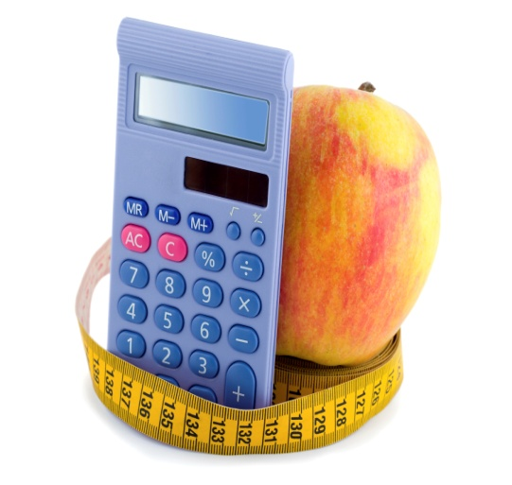
Суммарное максимальное количество баллов
оценки результатов участия педагога в деятельности профессиональной ассоциации педагогов Московской области «Учителя Подмосковья» по указанным выше показателям экспертного заключения составляет
880 баллов

Slide 12
ГБОУ ВО МО «Академия социального управления»
Региональный научно-методический центр экспертной оценки педагогической деятельности
СПАСИБО ЗА ВНИМАНИЕ!
Т. 8(495)470-35-50

